Slide 1


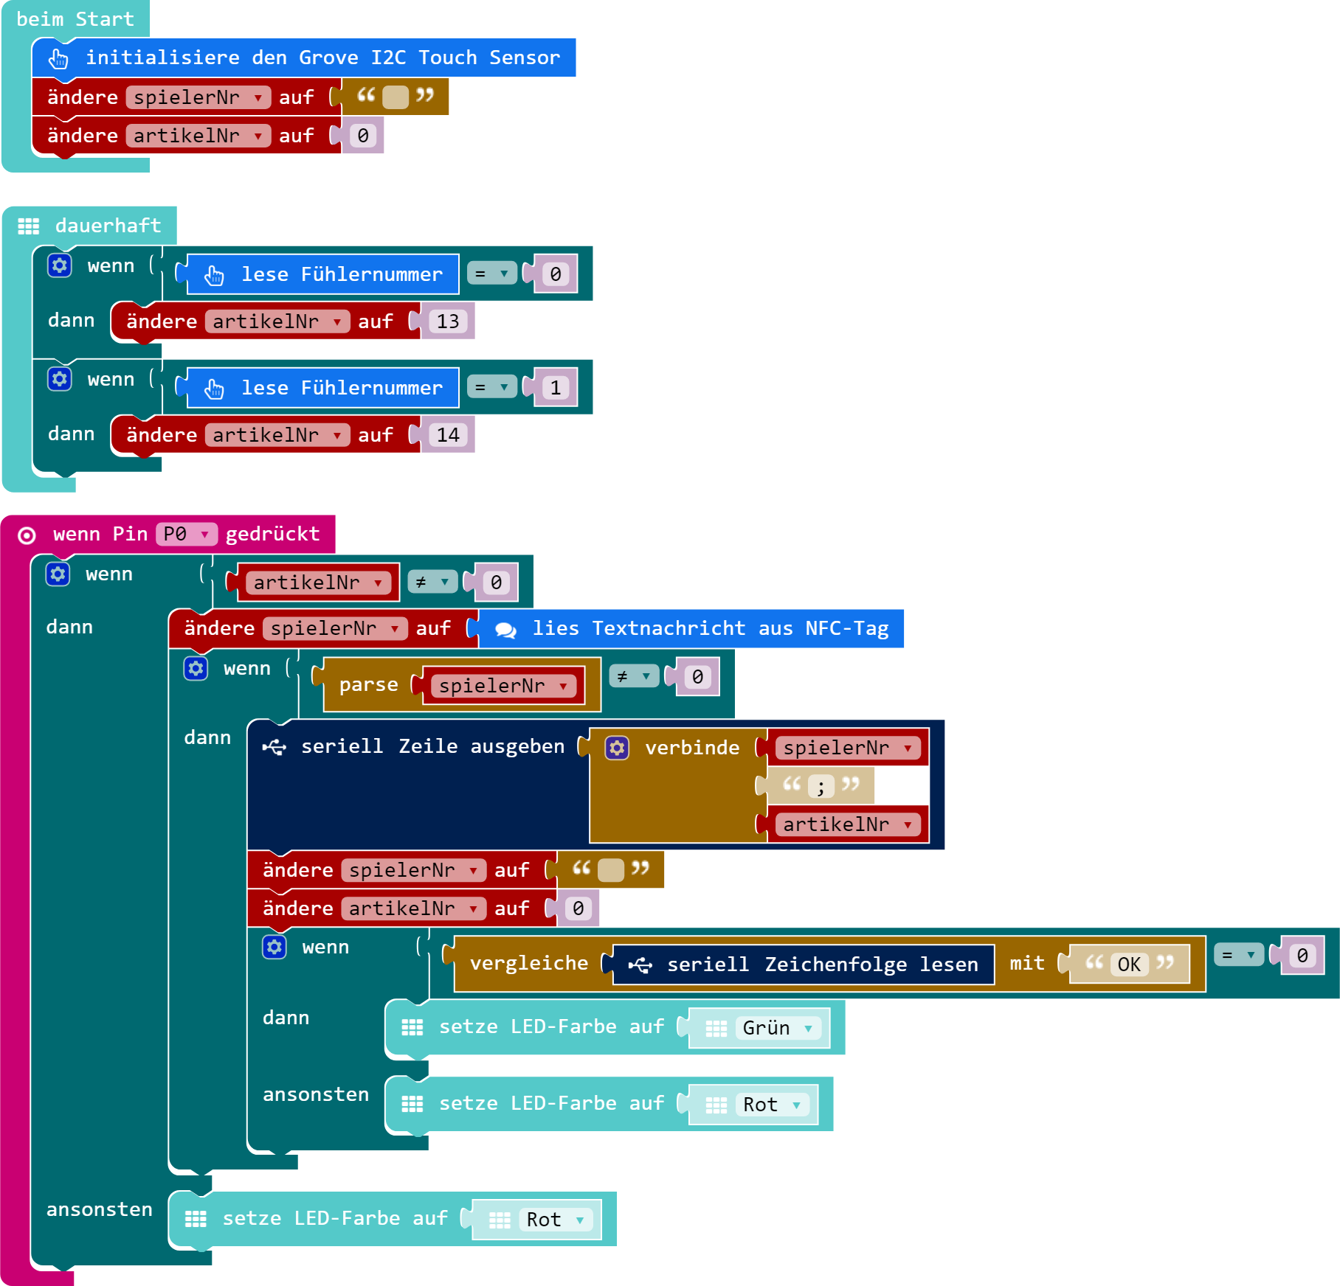
Lessing-Gymnasium Uelzen
Alle Läden: Calliope mini
Dieses Werk ist lizenziert unter einer Creative Commons Namensnennung - Nicht-kommerziell - Weitergabe unter gleichen Bedingungen 4.0 International Lizenz.

Slide 2
Lessing-Gymnasium Uelzen
Alle Läden: RaspberryPi 0 W
import requests
import serial
import json
from blinkt import set_all, set_brightness, show, clear
import time
address = '10.3.141.1' #RaspAP default IP
# /dev/ttyACM0 on linux
# /COMXX on windows
ser = serial.Serial(
port='/dev/ttyACM0',\
baudrate=115200,\
parity=serial.PARITY_NONE,\
stopbits=serial.STOPBITS_ONE,\
bytesize=serial.EIGHTBITS,\
timeout=1)
print("Verbunden mit: " + ser.name)
while True:
values = ser.readline().split(";")
if len(values)==2 and values[0] != '' and values[1] != '':
print('http://'+address+'/api/v1.php?players/'+values[0]+'/buy/'+values[1])
r = requests.get('http://'+address+'/api/v1.php?players/'+values[0]+'/buy/'+values[1])
if r.status_code == 200:
success = r.json()
if success["success"] == True:
print("Erfolgreich gekauft!")
set_all(0, 255, 0)
show()
time.sleep(1)
clear()
show()
ser.write("OK")
else:
print("Fehler beim Einkauf!")
set_all(255, 0, 0)
show()
time.sleep(1)
clear()
ser.write("NOTOK")
Dieses Werk ist lizenziert unter einer Creative Commons Namensnennung - Nicht-kommerziell - Weitergabe unter gleichen Bedingungen 4.0 International Lizenz.

Slide 3
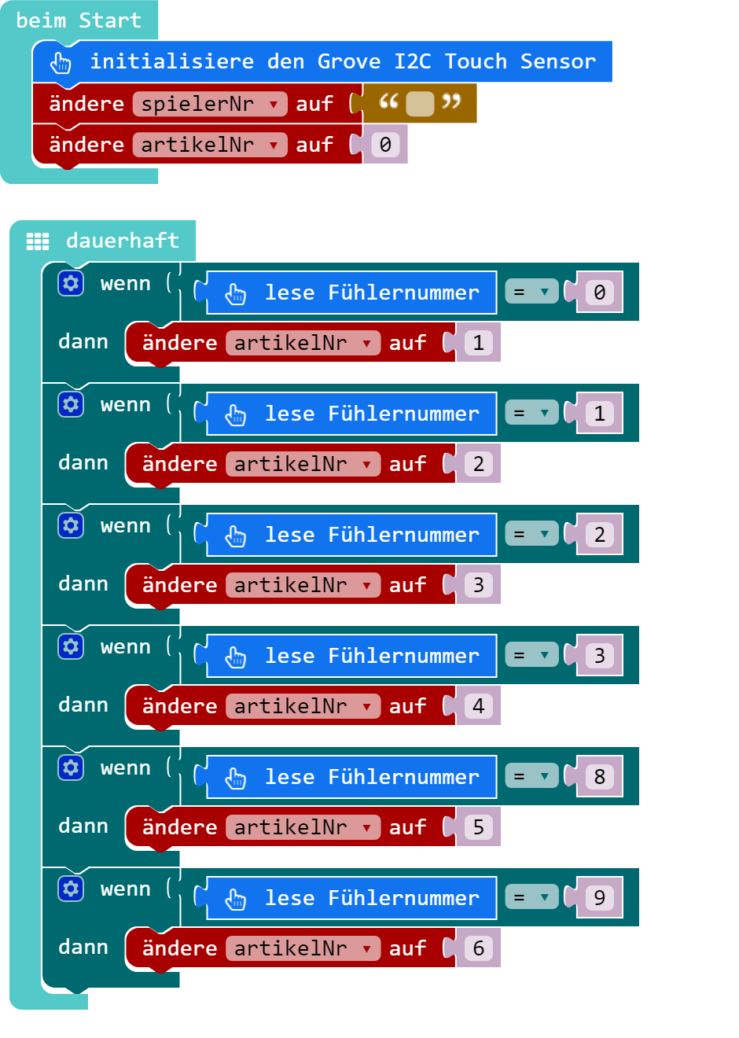
Lessing-Gymnasium Uelzen
Fast Food Restaurant: Calliope mini
Dieses Werk ist lizenziert unter einer Creative Commons Namensnennung - Nicht-kommerziell - Weitergabe unter gleichen Bedingungen 4.0 International Lizenz.

Slide 4
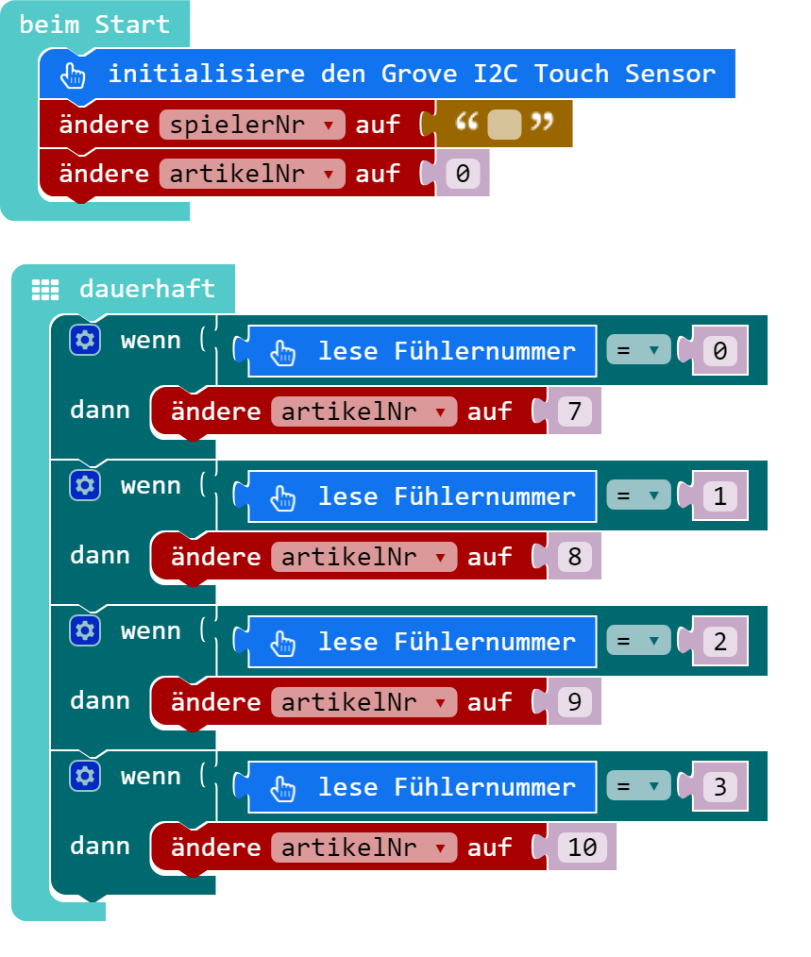
Lessing-Gymnasium Uelzen
Bäcker: Calliope mini
Dieses Werk ist lizenziert unter einer Creative Commons Namensnennung - Nicht-kommerziell - Weitergabe unter gleichen Bedingungen 4.0 International Lizenz.

Slide 5
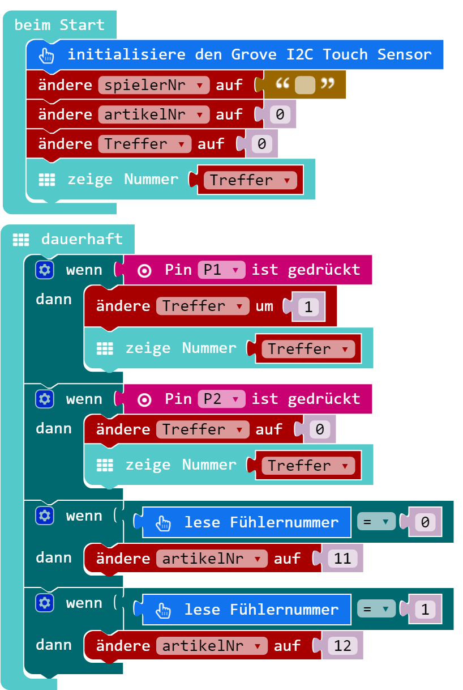
Lessing-Gymnasium Uelzen
Kasino: Calliope mini
Dieses Werk ist lizenziert unter einer Creative Commons Namensnennung - Nicht-kommerziell - Weitergabe unter gleichen Bedingungen 4.0 International Lizenz.

Slide 6
Lessing-Gymnasium Uelzen
Fanartikel-Shop: Calliope mini
Dieses Werk ist lizenziert unter einer Creative Commons Namensnennung - Nicht-kommerziell - Weitergabe unter gleichen Bedingungen 4.0 International Lizenz.

Slide 7
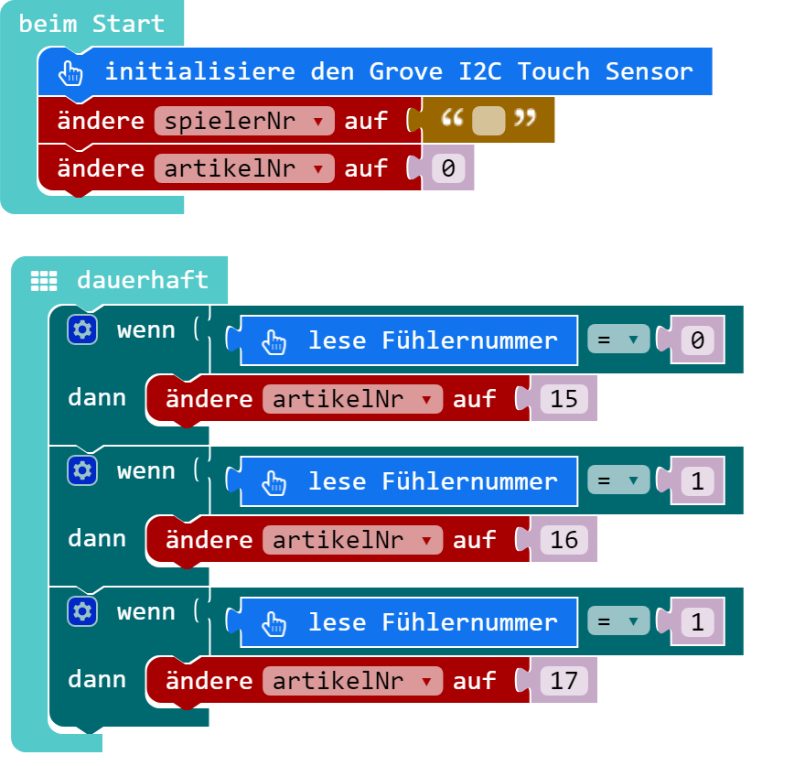
Lessing-Gymnasium Uelzen
Sportladen: Calliope mini
Dieses Werk ist lizenziert unter einer Creative Commons Namensnennung - Nicht-kommerziell - Weitergabe unter gleichen Bedingungen 4.0 International Lizenz.

Slide 8
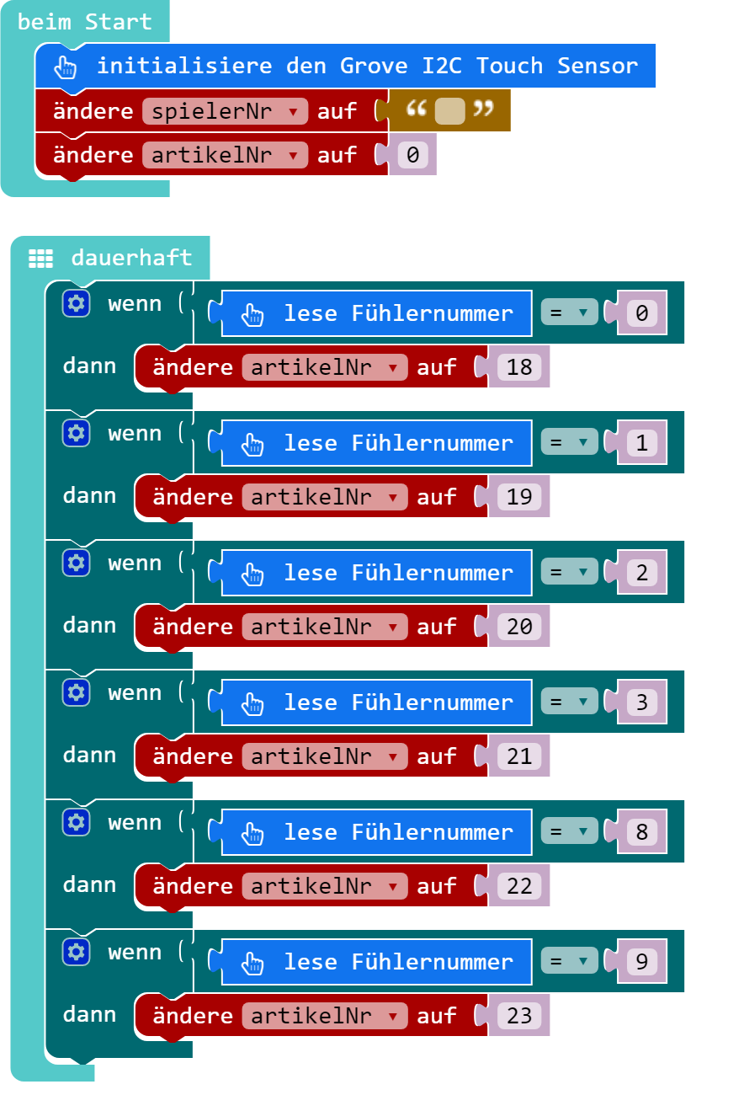
Lessing-Gymnasium Uelzen
Supermarkt: Calliope mini
Dieses Werk ist lizenziert unter einer Creative Commons Namensnennung - Nicht-kommerziell - Weitergabe unter gleichen Bedingungen 4.0 International Lizenz.

Slide 9
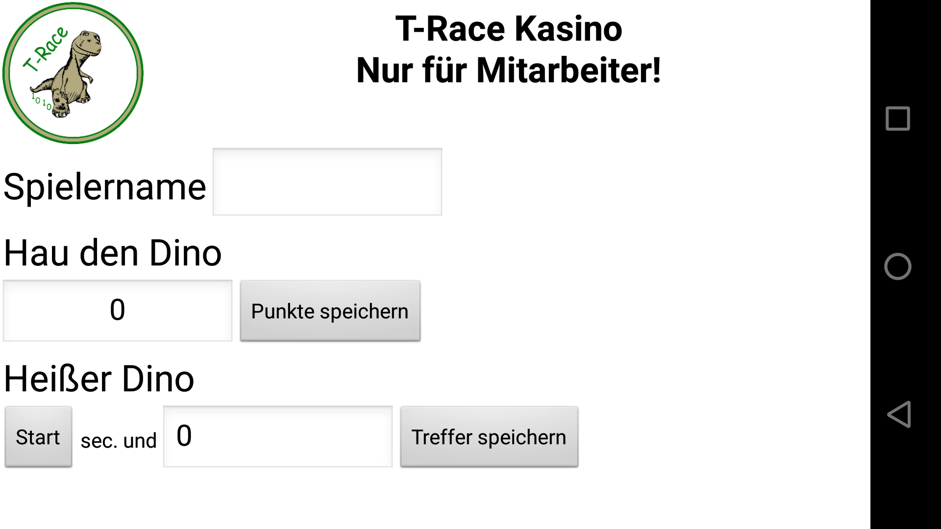
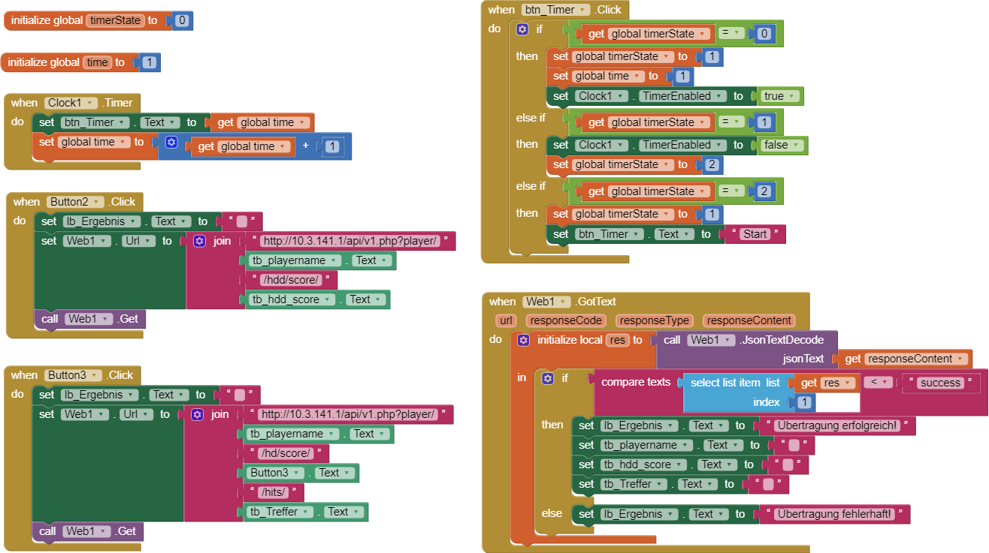
Lessing-Gymnasium Uelzen
Kasino: App Inventor
Dieses Werk ist lizenziert unter einer Creative Commons Namensnennung - Nicht-kommerziell - Weitergabe unter gleichen Bedingungen 4.0 International Lizenz.

Slide 10
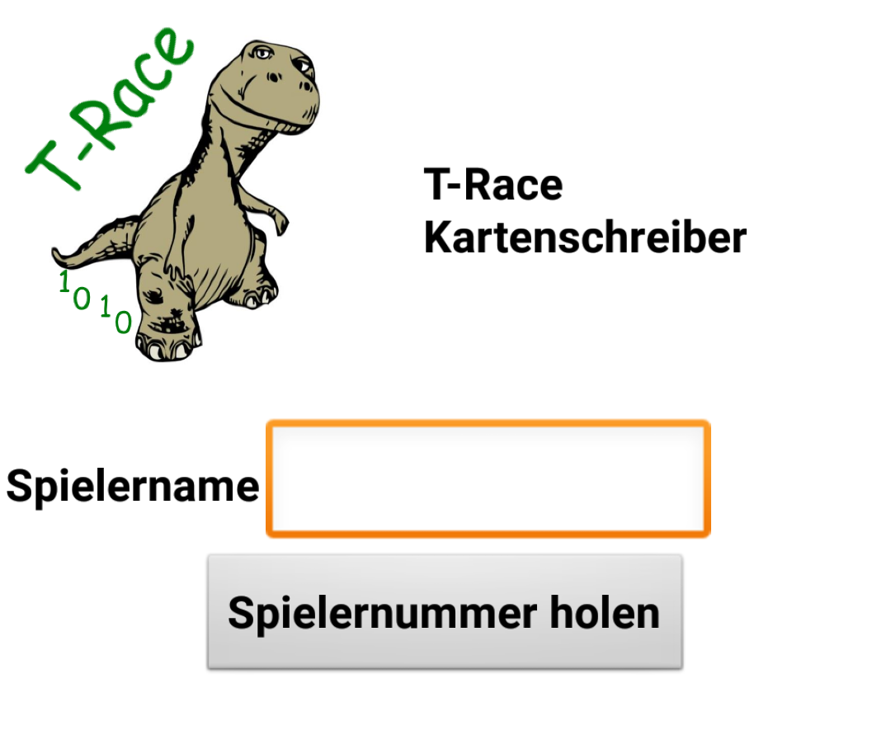
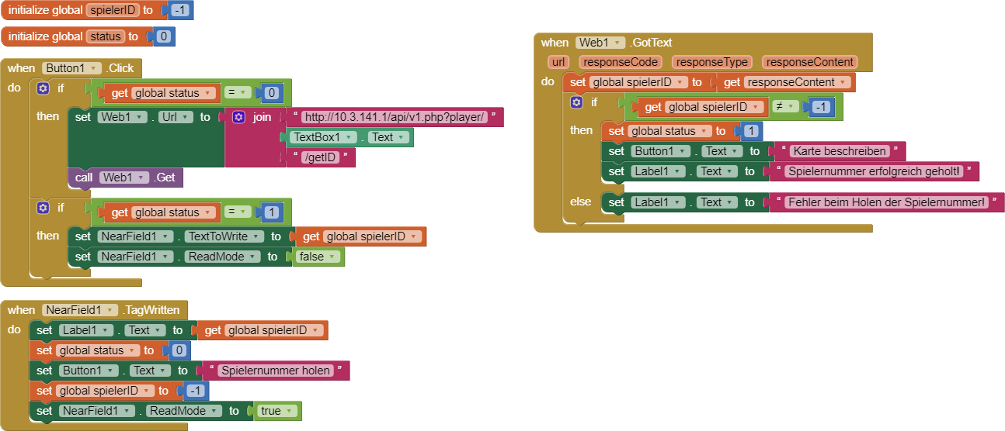
Lessing-Gymnasium Uelzen
Spielernummer: App Inventor
Dieses Werk ist lizenziert unter einer Creative Commons Namensnennung - Nicht-kommerziell - Weitergabe unter gleichen Bedingungen 4.0 International Lizenz.

Slide 11
Lessing-Gymnasium Uelzen
Artikel-Tabelle
A_ID | Bezeichnung | Preis | LID | Essen | Fitness
1 | Pommes | 4 | 1 | 6 | -3
2 | Fleischklopsbrötchen (Boulette/Frikadelle) | 7 | 1 | 8 | -4
3 | Veganer Salat | 5 | 1 | 5 | 4
4 | Dinokeule (Chicken Nuggets) | 10 | 1 | 10 | -8
5 | Currywurst | 6 | 1 | 10 | -8
6 | Burger | 5 | 1 | 8 | -4
7 | Schokocroissant | 6 | 2 | 4 | -2
8 | Käsebrötchen | 4 | 2 | 7 | 2
9 | Franzbrötchen | 3 | 2 | 6 | -4
10 | Salamibrötchen | 4 | 2 | 7 | 2
11 | Hau-den-Dino | 5 | 4 | 0 | 0
12 | Heißer Draht in Dino-Form | 3 | 4 | 0 | 0
13 | Dinochips (Einkaufswagen) | 7 | 8 | 0 | 0
14 | Pfeife | 10 | 8 | 0 | 0
15 | Taucher-Set | 30 | 16 | 0 | 0
16 | Anziehpuppe | 20 | 16 | 0 | 0
17 | 3D-Anziehpuppe | 30 | 16 | 0 | 0
18 | Aufkleber rot | 4 | 32 | 0 | 0
19 | Aufkleber blau | 4 | 32 | 0 | 0
20 | Aufkleber gelb | 4 | 32 | 0 | 0
21 | Aufkleber grün | 4 | 32 | 0 | 0
22 | Aufkleber schwarz | 4 | 32 | 0 | 0
23 | Aufkleber violett | 4 | 32 | 0 | 0
24 | Dinobild | 10 | 64 | 0 | 0
25 | Dinosong | 5 | 64 | 0 | 0
Dieses Werk ist lizenziert unter einer Creative Commons Namensnennung - Nicht-kommerziell - Weitergabe unter gleichen Bedingungen 4.0 International Lizenz.

Slide 12
Lessing-Gymnasium Uelzen
Laden-Tabelle
Dino-Tabelle
L_ID | Name
1 | Fast Food – Restaurant
2 | Bäcker
4 | Kasino
8 | Fanartikel-Shop
16 | Sportladen
32 | Supermarkt
64 | Webshop
D_ID | Text
0 | Lessemsaurus
1 | Oryctodromeus
2 | Brontosaurus
3 | Maiasaura
4 | Velociraptor
5 | Oviraptor
6 | T.rex
Dieses Werk ist lizenziert unter einer Creative Commons Namensnennung - Nicht-kommerziell - Weitergabe unter gleichen Bedingungen 4.0 International Lizenz.
Rabatt-Tabelle
R_ID | Text | Anz_kaufen | Anz_bezahlen | Ersparnis
1 | Kauf 2, nimm 3 | 3 | 2 | 0
2 | Spar 1 Tracey | 1 | 1 | 1
3 | Spar 2 Tracey | 1 | 1 | 2
4 | Spar 3 Tracey | 1 | 1 | 3

